Slide 1
RUN SEVERAL MODELS, CHOOSE THE BETTER FITS YOUR DATA, GOAL
models | AUC-ROC | F1 score | Recall
Random Forest | 87.88% | 32.75% | 67.75%
Logistic Regression | 86.48% | 32.65% | 77.57%
LightGBM Classifier | 90.12% | 41.54% | 77.72%
CatBoost Classifier | 89.93% | 46.68% | 70.61%

Slide 2
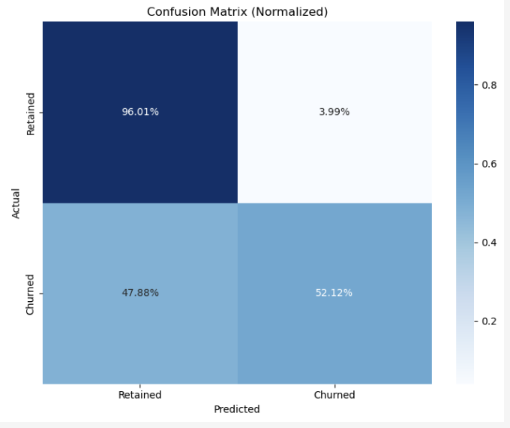
CatBoost Classifier model evaluation on unseen test data
ROC AUC: 88.03%
F1 score: 49.24%
Recall: 52,12%
Confusion Matrix
TN (Correctly identified retained): 134,994
FP (Incorrectly flagged as churn): 5,603
FN (Missed churners): 4,502
TP (Correctly identified churn): 4,901
Support data: 150 000
Notes:
F1 Score: 0.50 - вказує на помірну ефективність моделі в ідентифікації відтоку.
Precision зосереджується на тому, наскільки добре модель робить прогнози,
Recall - на тому, яку частину реальних позитивних випадків модель змогла виявити.
Матриця помилок: Істинно позитивні (TP) = 53.87% - означає, що 53.87% реальних позитивних випадків було правильно класифіковано моделлю.
кількість ознак: 322 - модель найменшу кількість ознак серед усіх моделей, що робить її простішою в підтримці.

Slide 3
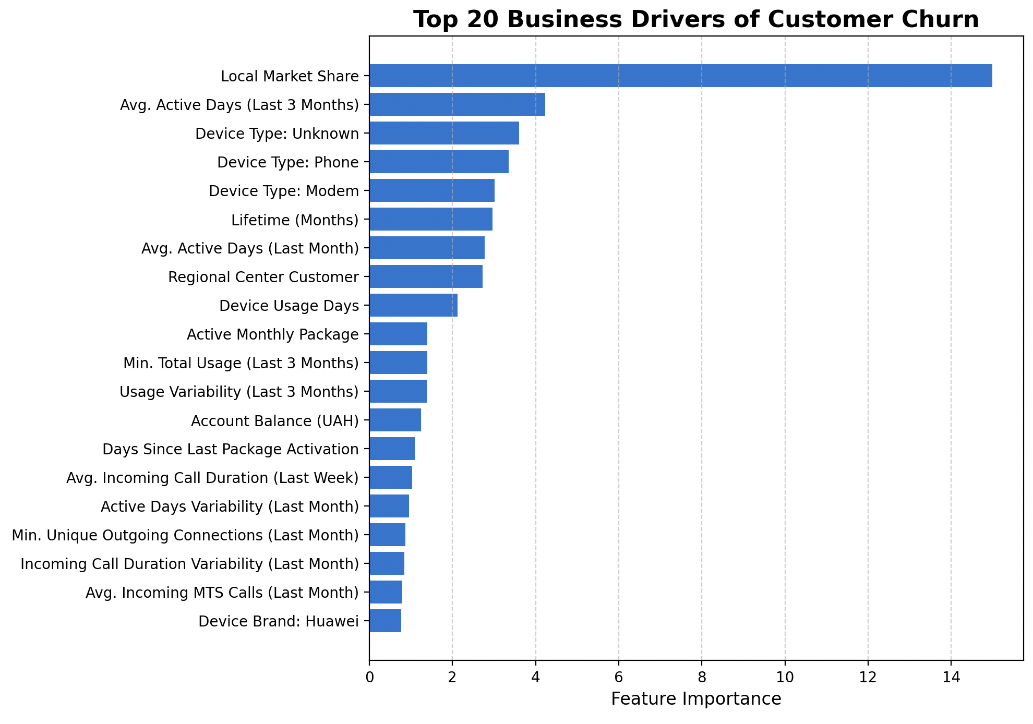
Notes:
- plot візуалізує внесок кожної ознаки в прогнозоване значення моделі для кожного спостереження в наборі даних. Кожна точка на графіку представляє окреме спостереження. Положення точки по осі y визначає ознаку, а положення по осі x визначає внесок цієї ознаки в прогнозоване значення (тобто значення SHAP). Колір точкивідображати значення ознак
- Дозволяє оцінити вклад кожного атрибуту (або групи атрибутів) в прогнози для кожного прикладу

Slide 4
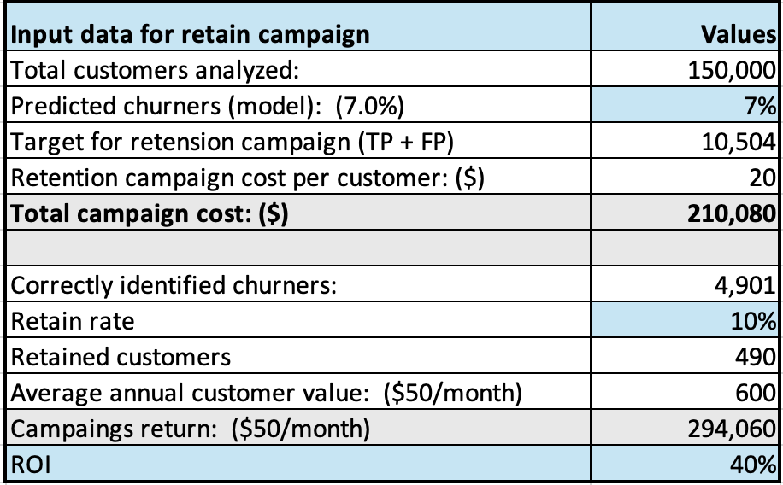
ROI plan for an marketing campaign
Once retention rates exceed approximately 7%, the campaign flips from a cost center to a
positive ROI initiative.
It’s a compelling proof point for combining data-driven customer segmentation with targeted marketing.

